Slide 1
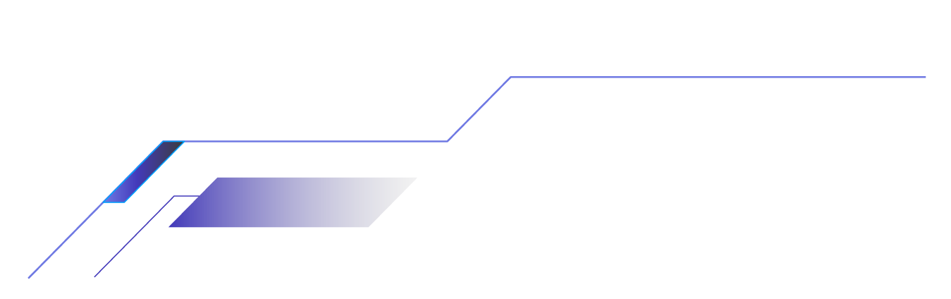

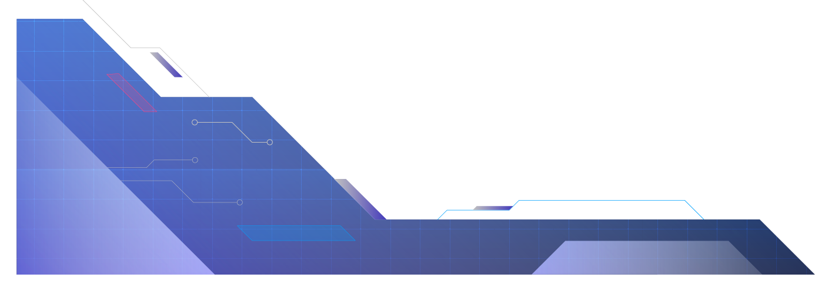
STUDIENGANG
ROBOTIK
Hier beginnt deine Präsentation

Slide 2
INHALT DIESER VORLAGE
Du kannst diese Folie löschen, wenn du mit der Bearbeitung der Präsentation fertig bist
SCHRIFTARTEN | Um die Vorlage in PowerPoint mit den richtigen Schriftarten anzuzeigen, musst du die verwendeten Schriftarten herunterladen und auf deinem Computer installieren
VERWENDETE UND ALTERNATIVE RESSOURCEN | Eine Auswahl an grafischen Ressourcen die perfekt für dieser Präsentation sind
VIELEN DANK-FOLIE | Diese Folie enthält die Credits für das Design, bitte lösche sie nicht
FARBEN | Alle Farben, die in dieser Präsentation verwendet werden
INFOGRAFIK-RESSOURCEN UND ICONS | Du kannst sie in der Präsentation verwenden und ihre Größe und Farbe bearbeiten
BEARBEITBARES THEMA | Masterfolien können leicht bearbeitet werden. Klicke hier, um zu lernen, wie
Für weitere Infos: SLIDESGO | BLOG | FAQs
Besuche unsere Projekte: FREEPIK | FLATICON | STORYSET | WEPIK | VIDEVO

Slide 3
INHALTSVERZEICHNIS
01
02
03
04
EINFÜHRUNG
ROBOTICS REVOLUTION
Hier kannst du das Thema des Abschnitts beschreiben
Hier kannst du das Thema des Abschnitts beschreiben
MECHATRONICS
CODE AND CIRCUITRY
Hier kannst du das Thema des Abschnitts beschreiben
Hier kannst du das Thema des Abschnitts beschreiben

Slide 4
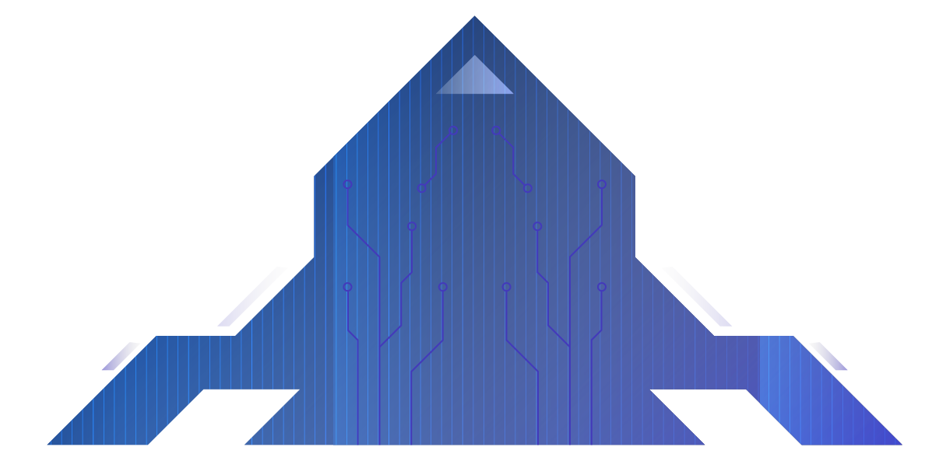
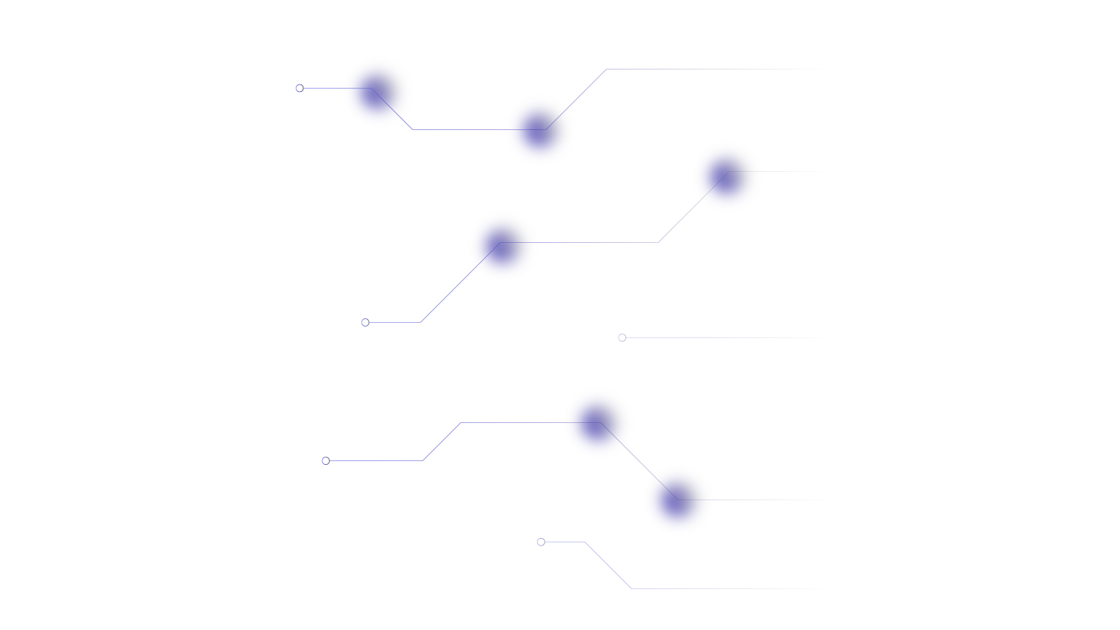
Wow!
In diesem Teil der Präsentation kannst du dich vorstellen, deine E-Mail-Adresse nennen...

Slide 5
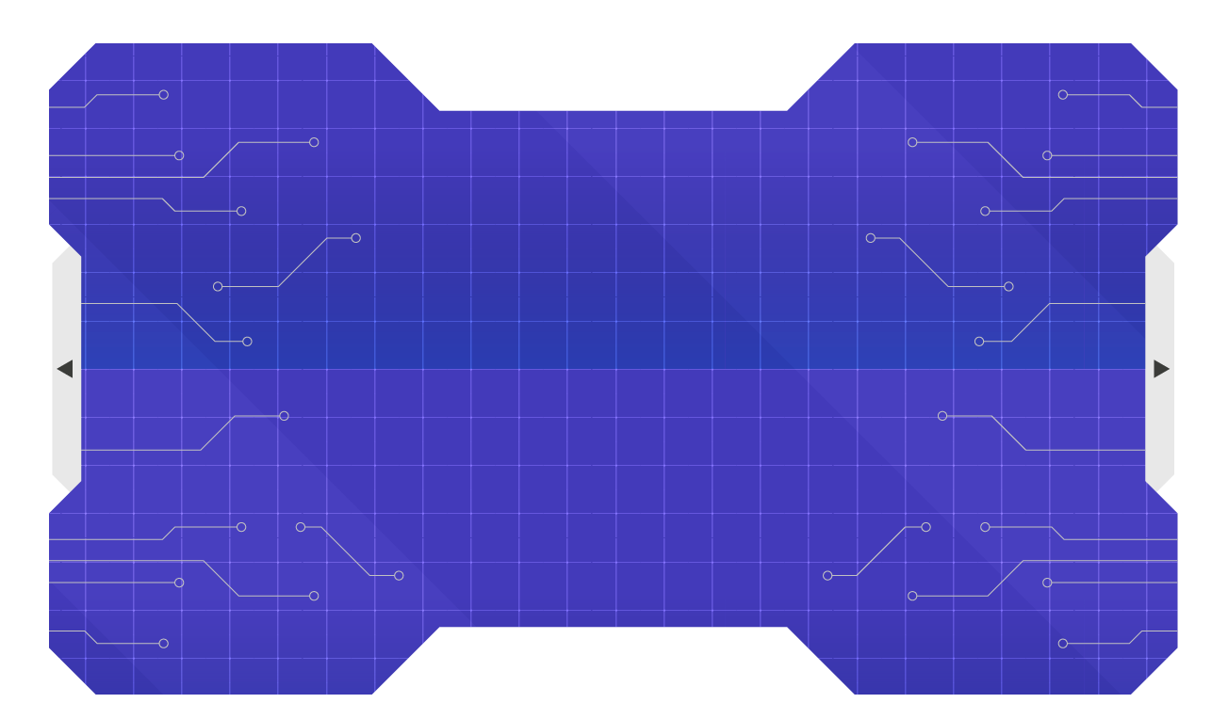
01
EINFÜHRUNG
Hier kannst du wenn nötig einen Untertitel eingeben

Slide 6
BRAUCHST DU EINEN LÄNGEREN TEXT?
Merkur ist der sonnennächste Planet und der kleinste im gesamten Sonnensystem. Der Name dieses Planeten hat nichts mit dem flüssigen Metall zu tun, denn Merkur wurde nach dem römischen Götterboten benannt. Obwohl er näher an der Sonne liegt als die Venus, sind seine Temperaturen nicht ganz so heiß.
Apropos Krater: Viele von ihnen wurden nach Künstlern oder Schriftstellern benannt, die einen wichtigen Beitrag zu ihrem jeweiligen Gebiet geleistet haben. Merkur braucht etwas mehr als 58 Tage, um seine Rotation zu vollenden, also stell dir vor, wie lang die Tage dort sein müssen!

Slide 7
DER TITEL DER FOLIE KOMMT HIER HIN!
Weißt du, was dir hilft, deinen Standpunkt klar zu machen?
Listen wie diese hier:
Sie sind einfach
Du kannst deine Ideen klar organisieren
Du wirst nie vergessen, Milch zu kaufen!
Und das Wichtigste: Das Publikum wird die Aussage deiner Präsentation sofort verstehen

Slide 8
ZWEI IDEEN
SIE
WIR
Merkur ist der sonnennächste Planet und der kleinste von allen, er ist nur ein bisschen größer als der Mond
Die Venus hat einen schönen Namen und ist der ist der drittkleinste Planet des gesamten Sonnensystems

Slide 9
DREI IDEEN
MERKUR
VENUS
JUPITER
Merkur ist der sonnennächste Planet und der kleinste von allen
Die Venus ist der zweite Planet des Sonnensystems und der drittkleinste
Jupiter ist ein Gasriese und der größte Planet in unserem Sonnensystem

Slide 10
VIER IDEEN
VENUS
JUPITER
Die Venus ist fast so groß wie die Erde
Jupiter ist der größte Planet von allen
MARS
SATURN
Obwohl er rot ist, ist der Mars sehr kalt
Saturn ist der Planet mit mehreren Ringen

Slide 11
SECHS IDEEN
MERKUR
VENUS
MARS
Merkur ist der sonnennächste Planet
Die Venus hat einen schönen Namen
Mars ist trotz seiner roten Farbe sehr kalt
JUPITER
SATURN
NEPTUN
Jupiter ist der größte Planet im Sonnensystem
Saturn besteht aus Wasserstoff und Helium
Neptun ist am weitesten von der Sonne entfernt

Slide 12
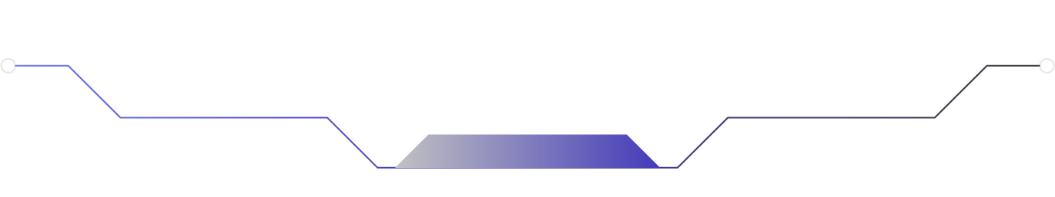
GENIALE WORTE

Slide 13

—JEMAND BERÜHMTES
“Dies ist ein Zitat, Worte voller Weisheit, die jemand Wichtiges gesagt hat und die den Leser inspirieren können”

Slide 14
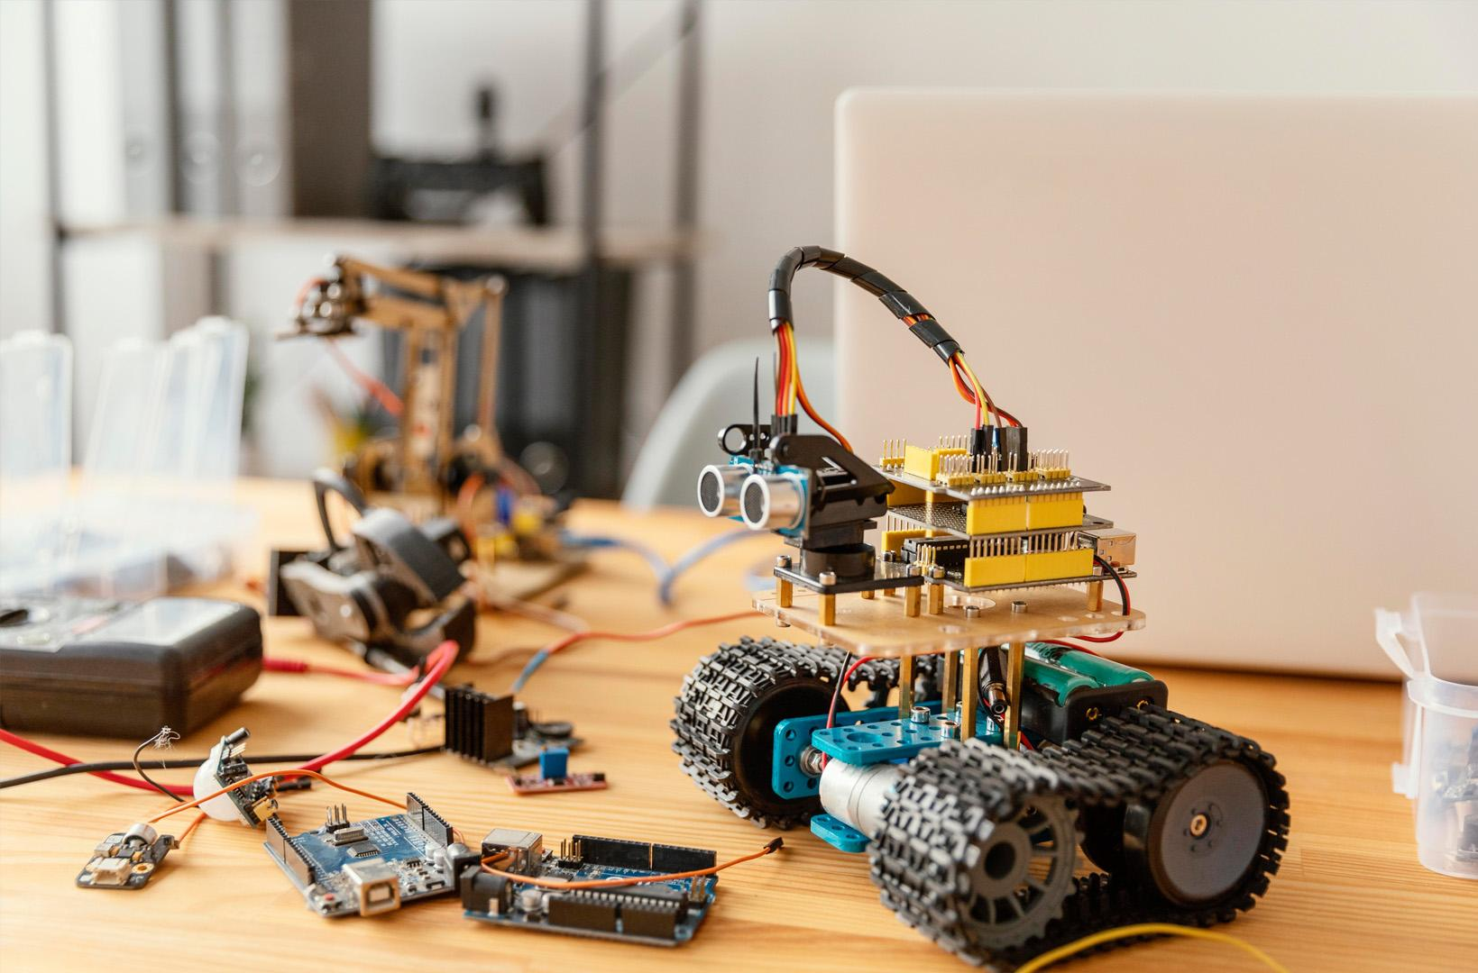
EIN BILD SAGT MEHR ALS TAUSEND WORTE

Slide 15
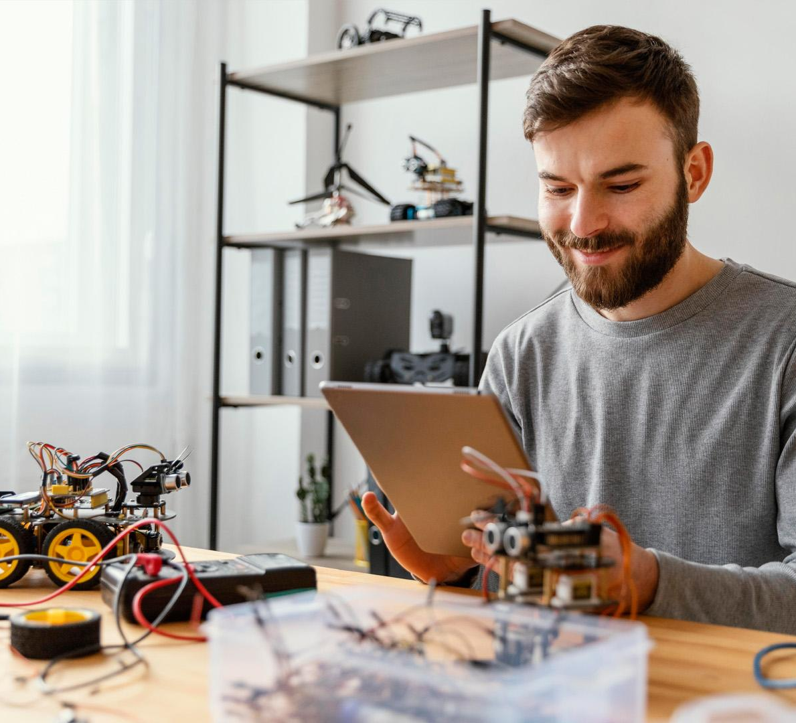
BILDER SIND LEICHTER ZU VERSTEHEN
Bilder zeigen große Datenmengen, also denke daran: verwende ein Bild statt eines langen Textes

Slide 16
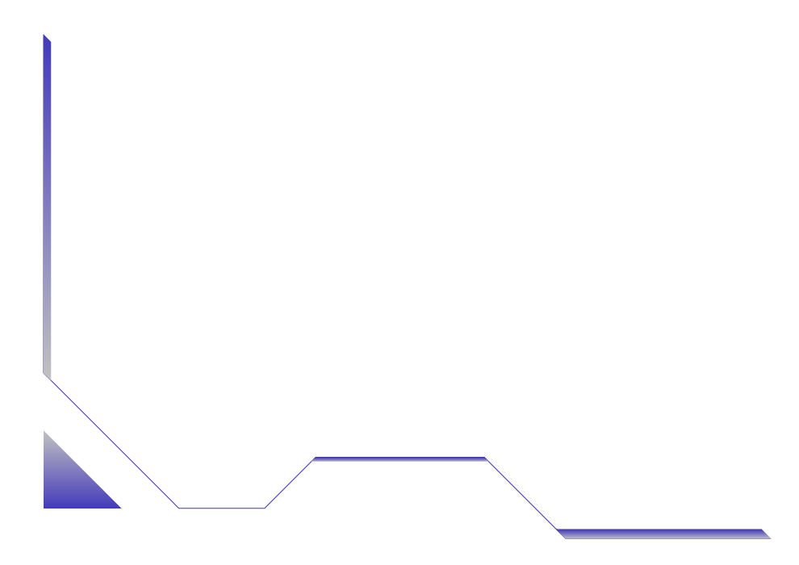
150 325
Hohe Zahlen erregen die Aufmerksamkeit deines Publikums

Slide 17

9H 55M 23S
333 000,000
386 000 KM
Jupiters Rotationsdauer
Erden passen in die Sonne
Entfernung zwischen Erde und Mond

Slide 18
PROZENTSÄTZE
25%
50%
75%
MERKUR
VENUS
JUPITER
Merkur ist der sonnennächste Planet und der kleinste von allen
Die Venus ist der zweite Planet des Sonnensystems und der drittkleinste
Jupiter ist ein Gasriese und der größte Planet in unserem Sonnensystem

Slide 19
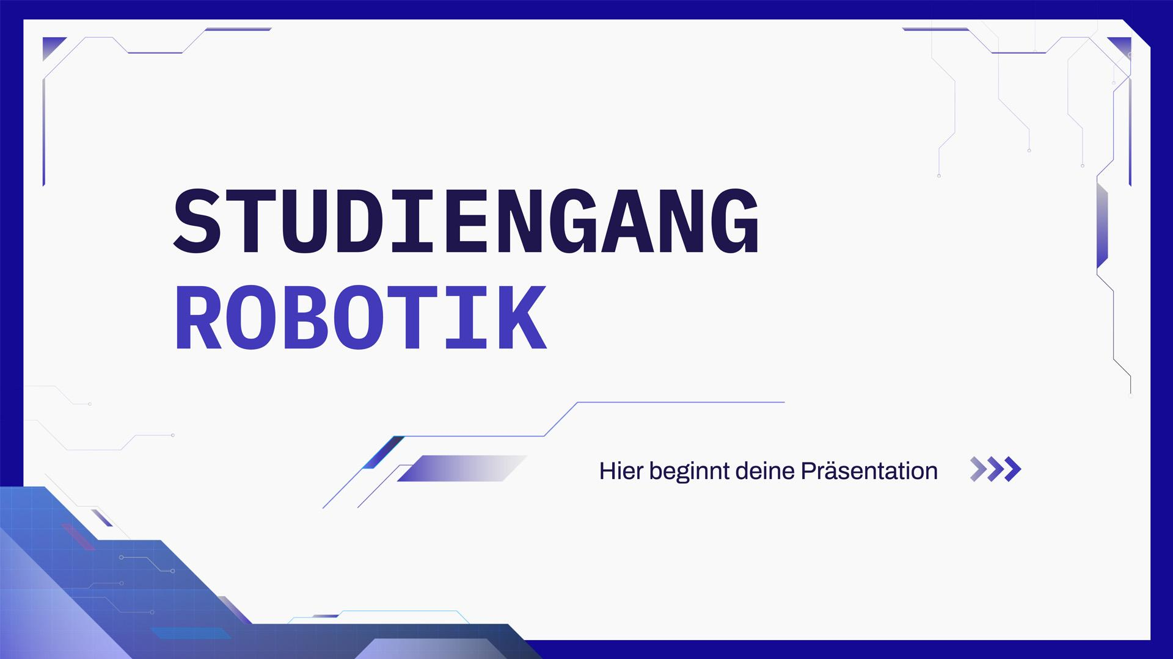
COMPUTER MOCKUP
Du kannst das Bild auf dem Bildschirm durch dein eigenes Werk ersetzen. Rechtsklicke einfach darauf und wähle “Bild ersetzen”

Slide 20
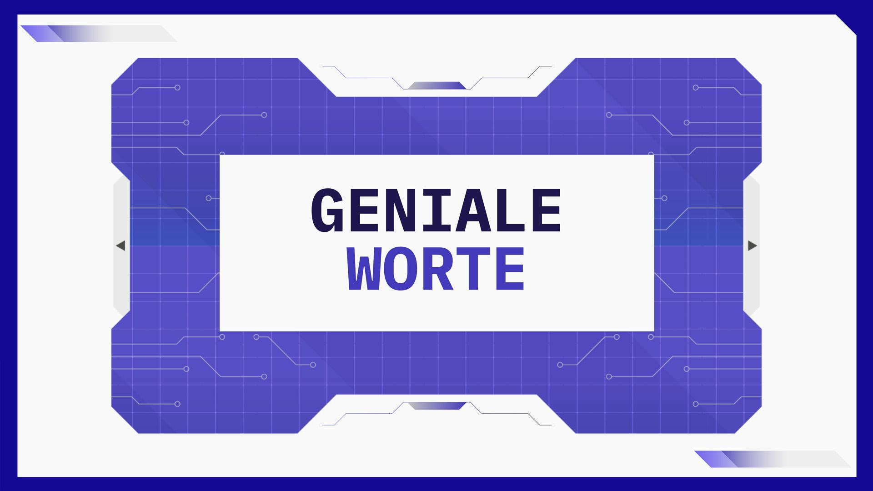
TABLET MOCKUP
Du kannst das Bild auf dem Bildschirm durch dein eigenes Werk ersetzen. Rechtsklicke einfach darauf und wähle “Bild ersetzen”

Slide 21
SMARTPHONE MOCKUP
Du kannst das Bild auf dem Bildschirm durch dein eigenes Werk ersetzen. Rechtsklicke einfach darauf und wähle “Bild ersetzen”

Slide 22
DIES IST EINE KARTE
MERKUR
Merkur ist der sonnennächste Planet
JUPITER
Jupiter ist der größte Planet im Sonnensystem
SATURN
Saturn besteht aus Wasserstoff und Helium

Slide 23
ZEITLEISTE
Mars ist trotz seiner roten Farbe sehr kalt
Neptun ist am weitesten von der Sonne entfernt
CERES
MARS
SATURN
NEPTUN
Ceres befindet sich im Asteroidengürtel
Saturn besteht aus Wasserstoff und Helium

Slide 24
DIES IST EINE INFOGRAFIK
Jupiter ist der größte Planet von allen
JUPITER
Die Venus ist fast so groß wie die Erde
VENUS
Obwohl er rot ist, ist der Mars sehr kalt
MARS
Saturn ist der Planet mit mehreren Ringen
SATURN

Slide 25
TABELLE
 | SCHRITT 1 | SCHRITT 2 | SCHRITT 3 | SCHRITT 4
MERCURY | 0.06 | 0.53 | 0.38 | 0.38
MARS | 0.11 | 9.4 | 0.53 | 0.78
SATURN | 95.2 | 1.16 | 9.4 | 1.16

Slide 26
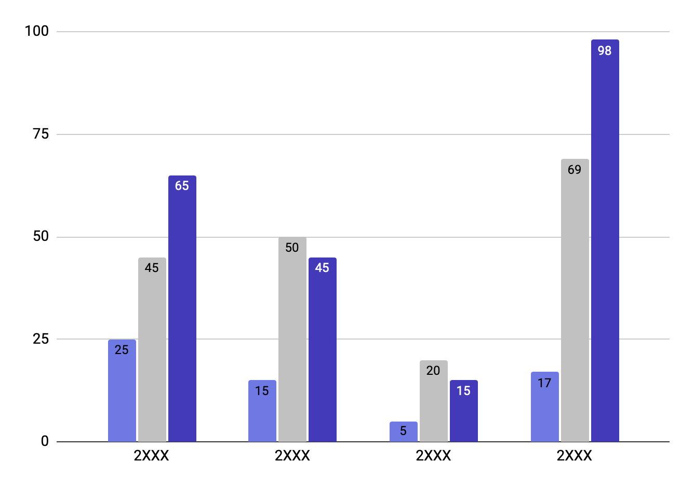
DIAGRAMM
SATURN
Saturn besteht aus Wasserstoff und Helium
MERKUR
Merkur ist der sonnennächste Planet
JUPITER
Jupiter ist der größte Planet im Sonnensystem
Folge dem Link im Diagramm, um die Daten zu ändern und füge dann das neue hier ein. Für mehr Infos klicke hier

Slide 27


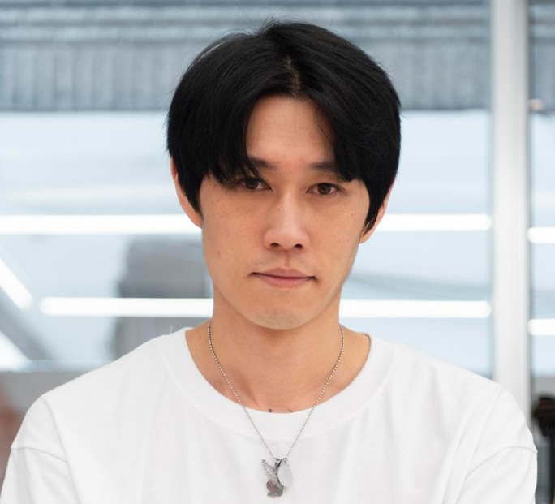
UNSER TEAM
YAN PHILIP
Hier kannst du über diese Person sprechen
SUE SMITH
SUSAN BONES
Hier kannst du über diese Person sprechen
Hier kannst du über diese Person sprechen

Slide 28
ROBOTICS REVOLUTION
02
Hier kannst du wenn nötig einen Untertitel eingeben

Slide 29
EXPLORING THE WORLD OF BOTS
MARS
JUPITER
NEPTUN
Mars ist trotz seiner roten Farbe sehr kalt
Ist der größte Planet im Sonnensystem
Neptun ist am weitesten von der Sonne entfernt
SATURN
MERKUR
Saturn besteht aus Wasserstoff und Helium
Merkur ist der sonnennächste Planet

Slide 30
KEYS IN ROBOTICS EVOLUTION
1956
1961
1997
2017
BIRTH OF ROBOTICS
Saturn besteht aus Wasserstoff und Helium
1ST INDUSTRIAL ROBOT
Merkur ist der sonnennächste Plane
SOJOURNER ON MARS
Die Venus hat einen schönen Namen
ATLAS HUMANOID ROBOT
Jupiter ist der größte Planet von allen

Slide 31
ANATOMY OF A ROBOT
ACTUATORS | Mars ist trotz seiner roten Farbe sehr kalt
SENSORS | Pluto wird nun als Zwergplanet betrachtet
MECHANICAL STRUCTURE | Ceres befindet sich im Asteroidengürtel
POWER SOURCE | Saturn ist ein Gasriese und hat viele Ringe
USER INTERFACE | Neptun ist der sonnenfernste Planet
COMMUNICATION UNIT | Pluto wird nun als Zwergplanet betrachtet
FEEDBACK SYSTEM | Die Venus ist fast so groß wie die Erde

Slide 32
EXERCISE 01: PROGRAMMING
Instructions:
Set Up the Robot Class:
Create a Robot class with x and y attributes.
Implement Movement Methods:
Add methods to move the robot
Create Main Simulation Loop:
Instantiate Robot.
Prompt user for movement commands
Update x and y based on user input.
Print robot's position.
Exit loop on 'exit'.
It can start like this:
class Robot:
def __init__(self, x, y):
self.x = x
self.y = y
def move_up(self):
self.y += 1
def move_down(self):
self.y -= 1
def move_left(self):
self.x -= 1
…………

Slide 33
EXERCISE 02: MATCH THE DATE
1997
1956
1961
2017
Instructions: move the connectors to matching the date on the left with the key in robotics evolution on the right
Sojourner on mars
Atlas humanoid robot
Birth of robotics
1st industrial robot

Slide 34
EXERCISE 03: TRUE OR FALSE
Instructions: drag the blue square to answer true or false to determine whether each statement is 'True' or 'False'
Artificial Intelligence is an essential part of robotics engineering
In robotics, sensors are not commonly employed to measure distances
TRUE
FALSE
TRUE
FALSE
Collaborative robots are designed to operate autonomously
Ultrasonic sensors are commonly used in robotics to measure distances
TRUE
FALSE
TRUE
FALSE

Slide 35
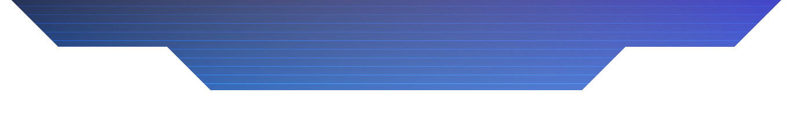
DANKE!
Gibt es noch Fragen?
deinemail@freepik.com
+39 620 421 838
deinewebseite.com
Bitte lösche diese Folie nicht, es sei denn du bist ein Premium-Nutzer

Slide 36
ICON PACK

Slide 37

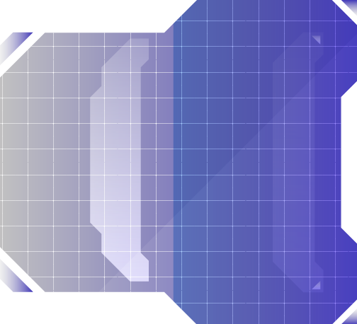

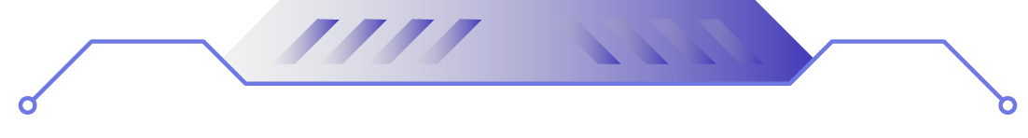
ALTERNATIVE RESSOURCEN
Hier ist eine Auswahl an alternativen Ressourcen im gleichen Stil wie diese Vorlage:
Vektoren
Realistic vertical poster template for cyber monday sale

Slide 38
RESSOURCEN
Haben dir die Ressourcen in dieser Vorlage gefallen? Erhalte sie auf diesen Webseiten:
Vektoren
Realistic background for cyber monday sale I
Realistic background for cyber monday sale II
Realistic cyber monday sale banner
Realistic landing page template for cyber monday sale
Fotos
Home made robot on desk
Man with tablet learning to make robot
Woman having video call on laptop
Male barista with tattoos serving coffee at the counter
Front view of beautiful girl with yellow hoodie
Icon Pack
Icon Pack: Artificial Intelligence | Filled

Slide 39
Instructions for use
If you have a free account, in order to use this template, you must credit Slidesgo by keeping the Thanks slide. Please refer to the next slide to read the instructions for premium users.
As a Free user, you are allowed to:
Modify this template.
Use it for both personal and commercial projects.
You are not allowed to:
Sublicense, sell or rent any of Slidesgo Content (or a modified version of Slidesgo Content).
Distribute Slidesgo Content unless it has been expressly authorized by Slidesgo.
Include Slidesgo Content in an online or offline database or file.
Offer Slidesgo templates (or modified versions of Slidesgo templates) for download.
Acquire the copyright of Slidesgo Content.
For more information about editing slides, please read our FAQs or visit our blog:
https://slidesgo.com/faqs and https://slidesgo.com/slidesgo-school

Slide 40
Instructions for use (premium users)
As a Premium user, you can use this template without attributing Slidesgo or keeping the "Thanks" slide.
You are allowed to:
Modify this template.
Use it for both personal and commercial purposes.
Hide or delete the “Thanks” slide and the mention to Slidesgo in the credits.
Share this template in an editable format with people who are not part of your team.
You are not allowed to:
Sublicense, sell or rent this Slidesgo Template (or a modified version of this Slidesgo Template).
Distribute this Slidesgo Template (or a modified version of this Slidesgo Template) or include it in a database or in any other product or service that offers downloadable images, icons or presentations that may be subject to distribution or resale.
Use any of the elements that are part of this Slidesgo Template in an isolated and separated way from this Template.
Register any of the elements that are part of this template as a trademark or logo, or register it as a work in an intellectual property registry or similar.
For more information about editing slides, please read our FAQs or visit our blog:
https://slidesgo.com/faqs and https://slidesgo.com/slidesgo-school

Slide 41
Fonts & colors used
This presentation has been made using the following fonts:
IBM Plex Mono Bold
(https://fonts.google.com/specimen/IBM+Plex+Mono)
Archivo Normal and Bold
(https://fonts.google.com/specimen/Archivo)
#f9f9f9
#e8e8e8
#c1c1c1
#6f79e3
#433aba
#130994
#1f164d

Slide 42



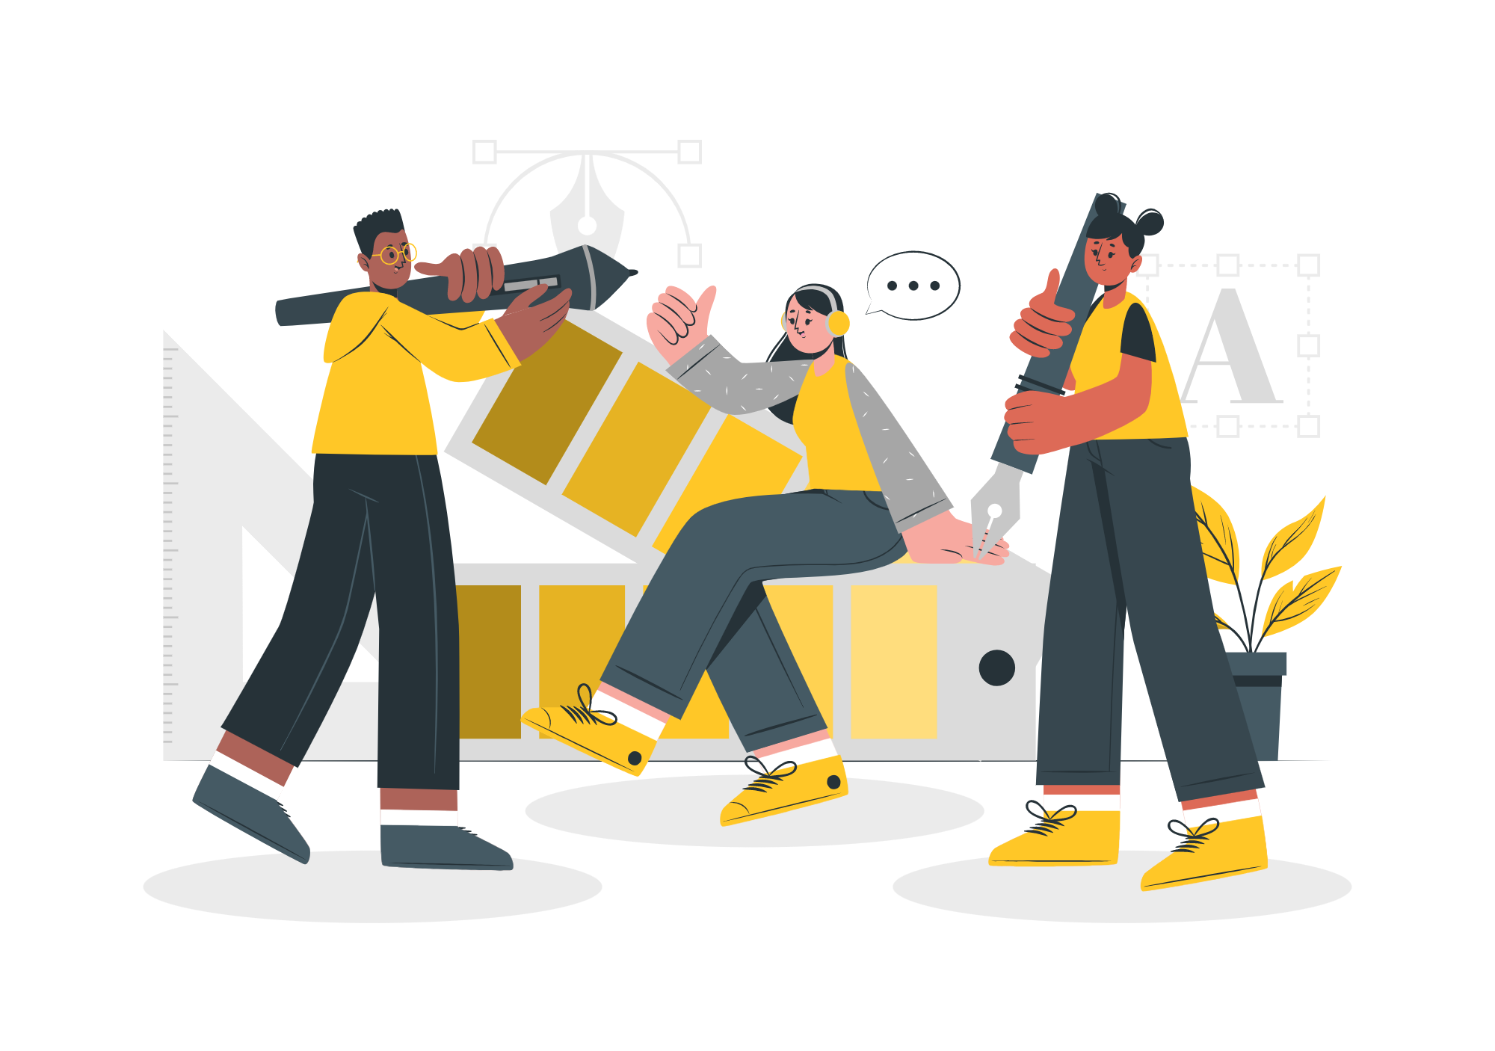

Storyset
Create your Story with our illustrated concepts. Choose the style you like the most, edit its colors, pick the background and layers you want to show and bring them to life with the animator panel! It will boost your presentation. Check out how it works.
Pana
Amico
Bro
Rafiki
Cuate

Slide 43
Use our editable graphic resources...
You can easily resize these resources without losing quality. To change the color, just ungroup the resource and click on the object you want to change. Then, click on the paint bucket and select the color you want. Group the resource again when you’re done. You can also look for more infographics on Slidesgo.

Slide 46
JANUARY
FEBRUARY
MARCH
APRIL
MAY
JUNE
PHASE 1
Task 1
Task 2
PHASE 2
Task 1
Task 2
JANUARY
FEBRUARY
MARCH
APRIL
PHASE 1
Task 1
Task 2

Slide 49
...and our sets of editable icons
You can resize these icons without losing quality.
You can change the stroke and fill color; just select the icon and click on the paint bucket/pen.
In Google Slides, you can also use Flaticon’s extension, allowing you to customize and add even more icons.

Slide 50
Educational Icons
Medical Icons

Slide 51
Business Icons
Teamwork Icons

Slide 52
Help & Support Icons
Avatar Icons

Slide 53
Creative Process Icons
Performing Arts Icons

Slide 54
Nature Icons

Slide 55
SEO & Marketing Icons

Slide 56
